Slide 1

C#: Loops

Slide 2
Terugblik : Arrays
Loops en arrays horen bij elkaar
Wat was een array?

Slide 3
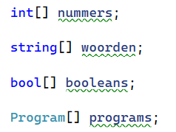
Terugblik : Arrays
Lijstjes van dingen
Elk ding in het lijstje heeft een index:
Een soort huisnummer

Slide 4
Loop
Wat betekent dat nou?
Je loopt over alle elementen (dingen) in een lijstje
En doet voor elk ding wat
Herhalende code

Slide 5
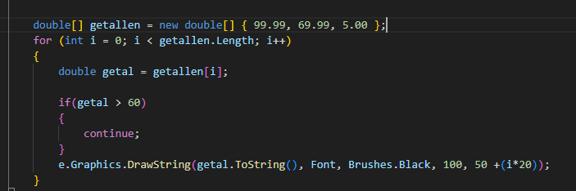
Voorbeeld code
array
For loop
Herhaal code in de loop
VOOR elk getal

Slide 6
Demo
Array maken herhaling
Loop en…:
toon op scherm
doe met wat in de array zit
Loop afbreken
break
Voor elke prijs
Zet de op het scherm
Zet de prijs met 25% korting op het scherm

Slide 7
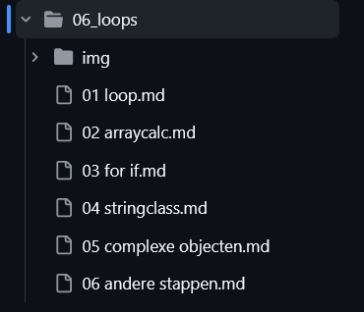
Dit blok
06 loops
https://github.com/progsen/M1Prog_cs1

